Slide 1
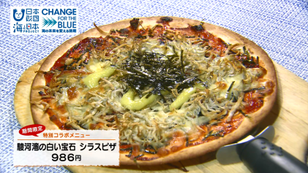
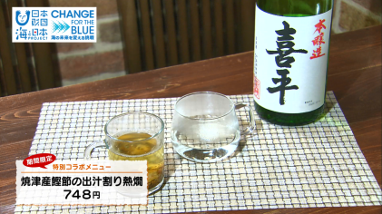
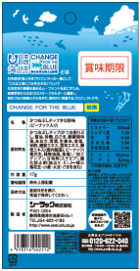
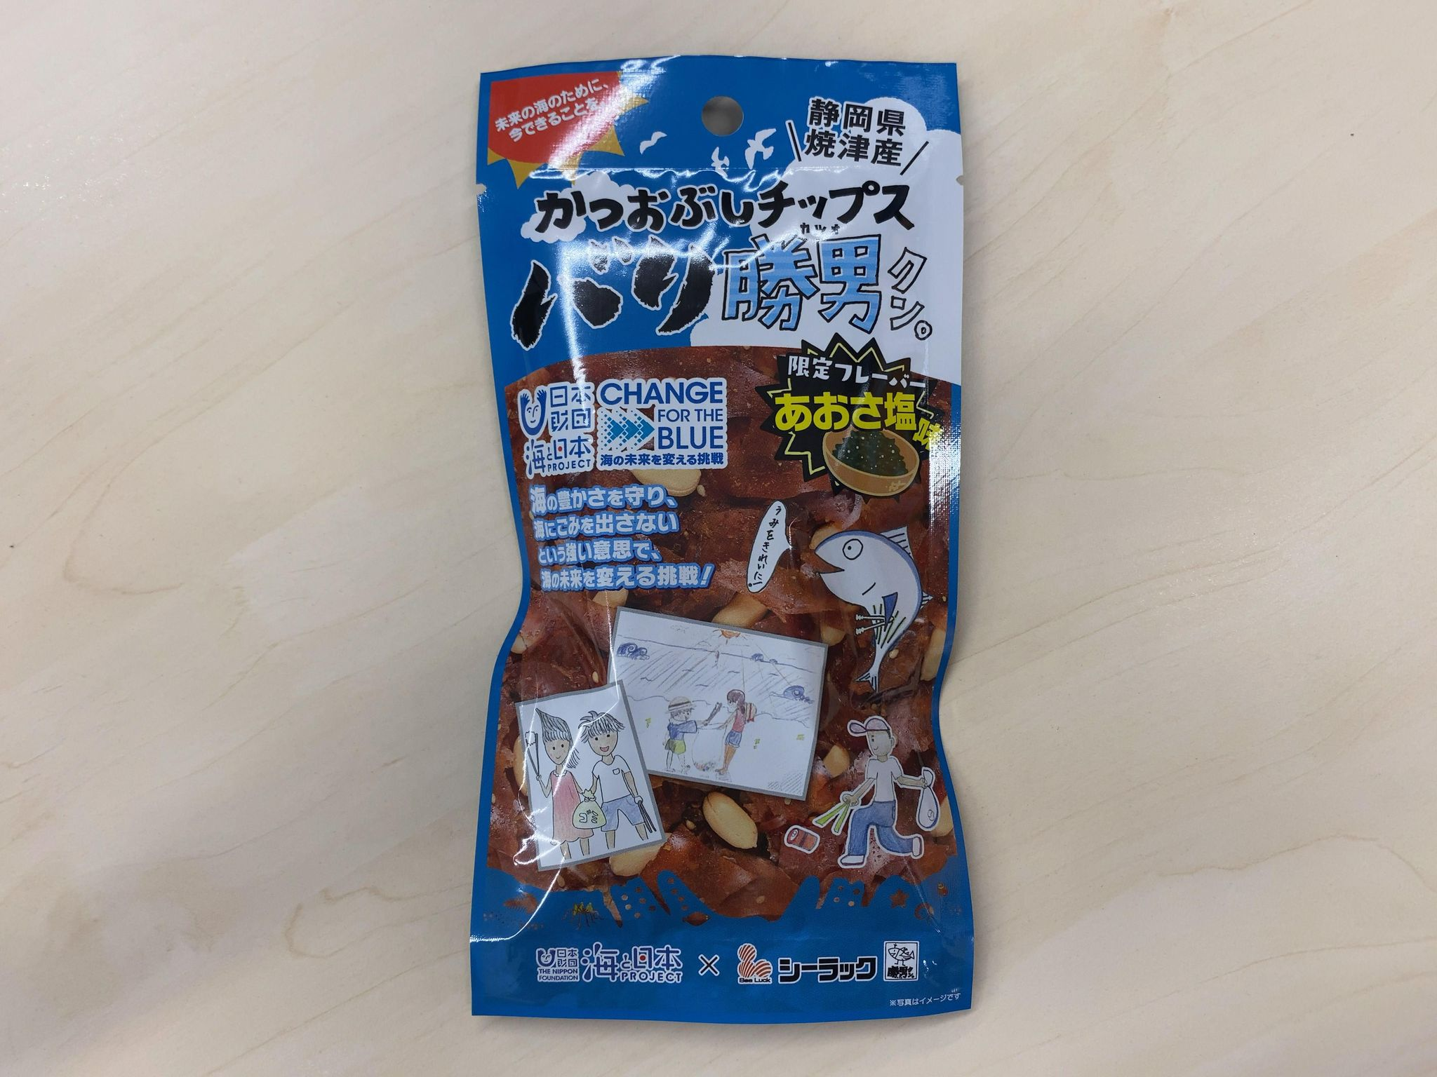
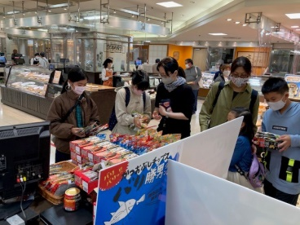
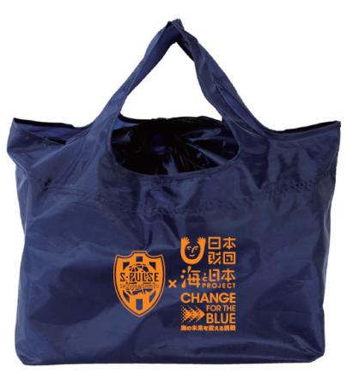
きれいな海でおもてなし大作戦！
しずおか海洋ごみゼロ対策プロジェクト実行委員会
静岡から全国へ！海洋ごみ削減を呼びかけ
静岡県の豊かな海を未来に残すため、近年問題となっている「海洋ごみ」に焦点をあて次世代を担う若者を中心に、海の現状や課題等を学び海を大切にする心を育みました。
当実行委員会では、シーラック株式会社、清水エスパルス、洋風バルハンプルクとコラボレーションをして、市民や観光客の皆さまに海洋ごみに関する理解を深めてもらい、海洋ごみ削減に対する意識の啓発を図りました。
・コラボ商品の開発
①洋風バルハンプルク
②シーラック
③清水エスパルス
コラボ商品と放送の様子
ランチョンマット
コラボ商品 表面・裏面
現物商品
販売の様子
コラボ商品と同封チラシ
コラボ商品と放送の様子

